Slide 1
Устаревшие и специальные слова на страницах повести «Пиковая дама»
Выполнила: ученица 9Б класса ГБОУ СОШ № 3 п.г.т. Смышляевка м.р Волжский Левашова Юлия.

Slide 2
Проблема: сложность восприятия художественного текста 19 века в связи с использованием на его страницах устаревших и специальных слов.
Цель: собрать устаревшие слова, классифицировать их по темам, постараться иллюстрировать для лучшего восприятия.

Slide 3
Задачи:
Внимательно перечитать повесть «Пиковая дама»;
Выписать цитаты, в которых используются устаревшие слова;
Найти значение этих слов в толковых словарях В.И. Даля и С.И. Ожегова ;
Использовать ресурсы Интернета для поиска иллюстративного материала.

Slide 4


Slide 5


Slide 6


Slide 7
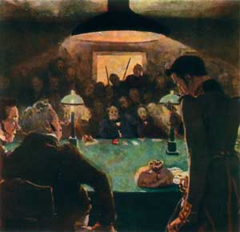
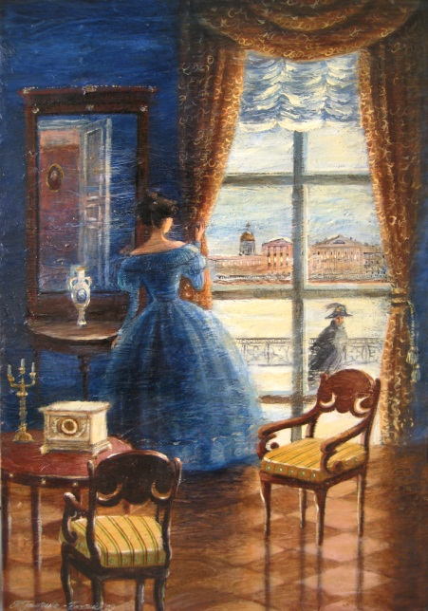
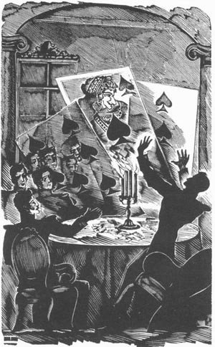
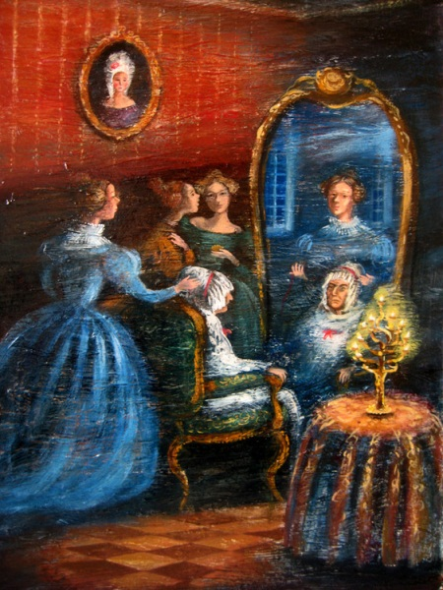
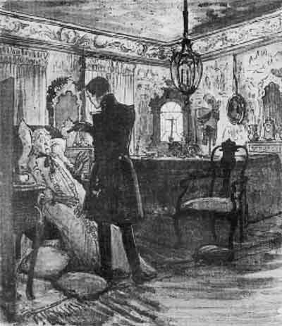

Сцены из «Пиковой дамы».

Slide 8
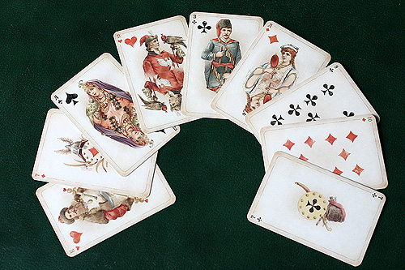
Карточная игра.
«…ни разу не поставили на руте?...» – удачное положение в карточной игре, при котором несколько раз подряд выпадает одна и та же карта.
«…все три выиграли ей соника…» – выигрыш
или проигрыш в азартной
игре сразу с первой карты.

Slide 9
Карточная игра
«В то время дамы играли в фараон.» – разновидность азартной игры в карты.
«Несколько генералов и тайных советников играл в вист.» – карточная игра вчетвером (двумя парами),в две карты, заключающаяся в том, чтобы набрать больше взяток.

Slide 10
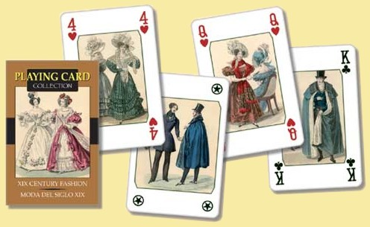
Карточная игра
«Наконец талья кончилась.» – круг карточной игры до окончания колоды банкомёта.
«…никто более двухсот семидесяти пяти семпелем здесь ещё не ставил.» – простая полная ставка на карту.

Slide 11
Карточная игра
«Герман подошёл к столу; понтёры тотчас дали ему место.» – человек, который идёт против банкомёта.
Банкомёт – игрок в карты, который держит банк.
«…каким образом бабушка моя не понтирует.» – идти против банкомёта.

Slide 12
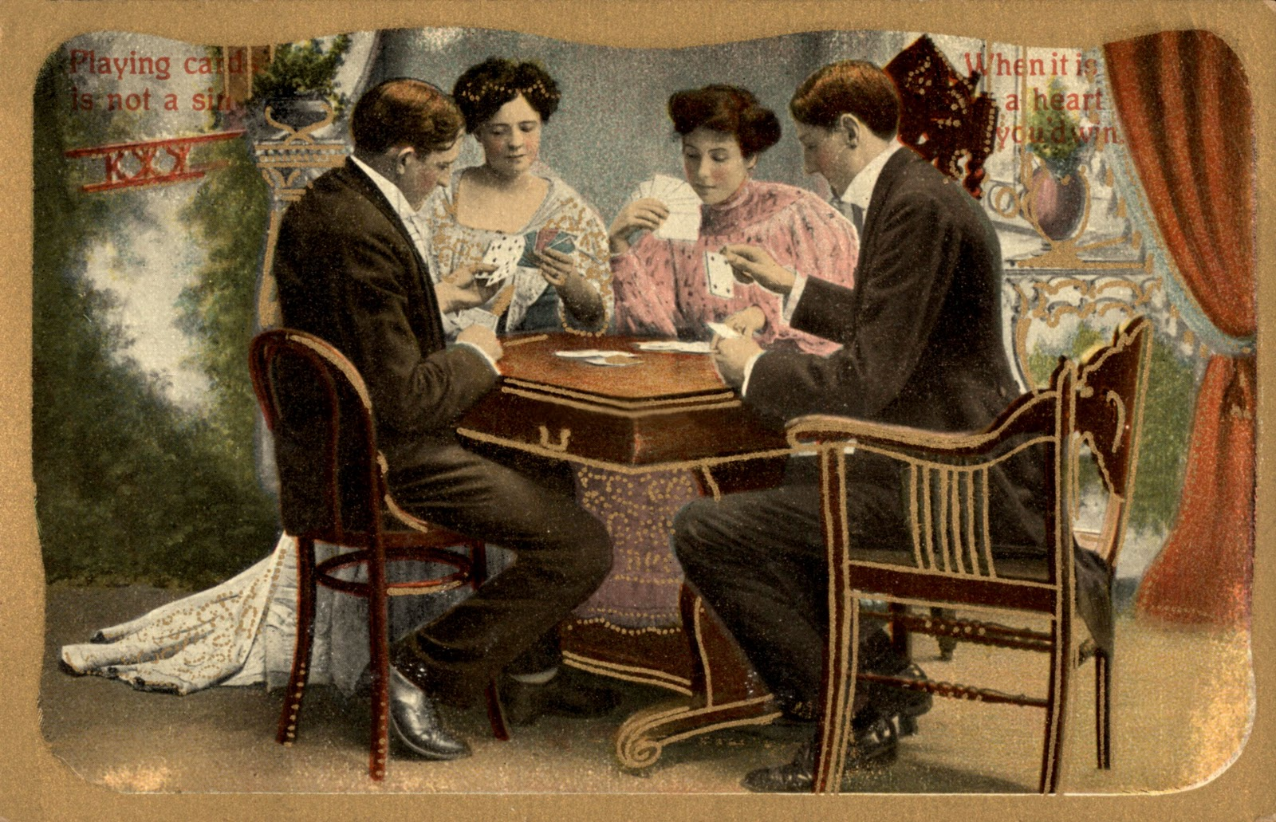
Карточная игра
«…отроду не загнул ни одного пароли…» - удваивать ставку в карточной игре.

Slide 13
Карточная игра
«…играю мирандолем, никогда не горячусь…» – приём игры в карты, при котором первоначальная ставка не увеличивается.
«…нажившего некогда миллионы, выигрывая векселя и проигрывая чистые деньги.» – денежный документ, содержащий обязательство уплатить определённую сумму в определённый срок.

Slide 14
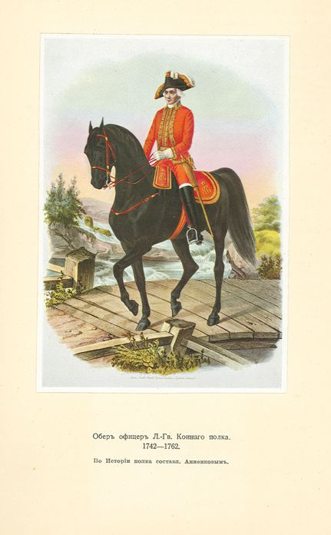
Должности , чины, звания , титулы.
КОННОГВАРДЕЕЦ - в царской армии: военнослужащий лейб-гвардейского конного полка.
«Мы вместе были пожалованы в фрейлины…» - младшее придворное звание для незамужних женщин. При выходе замуж это звание с них снималось, но они сохраняли право быть представленными императрице и получать приглашения на балы в Большом зале Зимнего дворца вместе с мужьями…

Slide 15
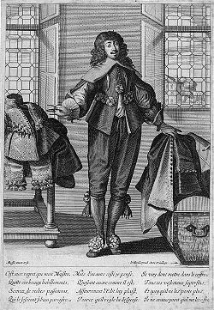
Должности , чины, звания , титулы.
«…молоденькая, быстроглазая мамзель принесла записку…» - употребляется как обращение или форма вежливого упоминания по отношению к незамужней женщине во Франции и в некоторых других странах, обычно присоединяемое к фамилии или имени.
«Три девушки вбежали в одну дверь, а КАМЕРДИНЕР в другую.» - в буржуазно-дворянском быту: комнатный слуга при господине.

Slide 16
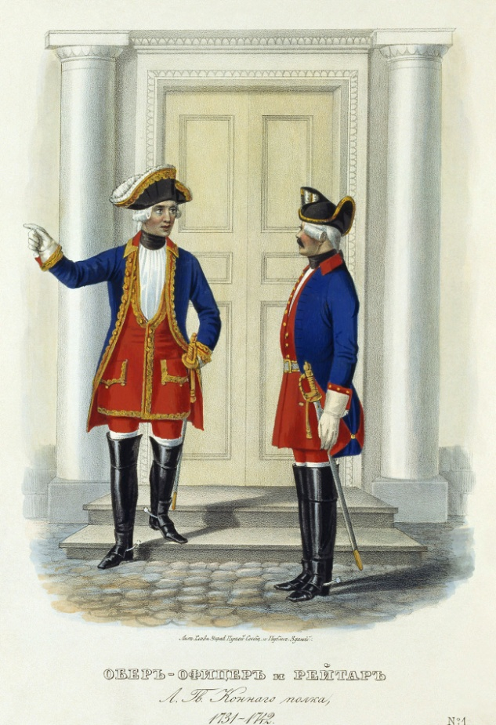
Должности , чины, звания , титулы.
«В то самое время, как два лакея приподняли старуху…» - домашний слуга при господах.

Slide 17
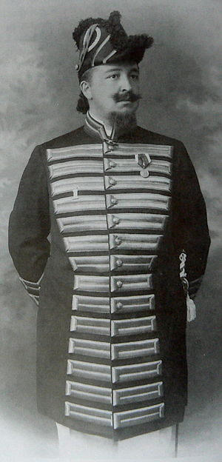
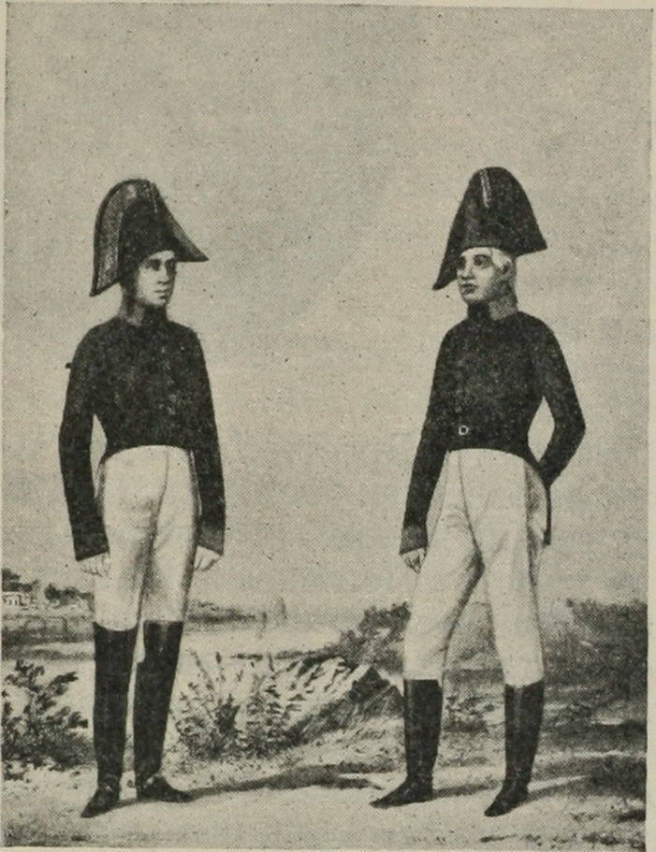
Должности , чины , звания , титулы.
КАМЕРГЕР - придворное звание в западноевропейских монархических государствах и в царской России (степенью выше камер-юнкера).
ДЕНЩИК - солдат , назначавшийся к офицеру в качестве прислуги.

Slide 18
Должности , чины , звания, титулы.
ГРАФИНЯ - жена или дочь графа.
БАРОНЕССА - жена или дочь барона.
БАРЫНЯ - жен. к барин.
ГОСПОЖА - жен. к сущ. господин .Употребляется как обращение или форма вежливого упоминания по отношению к женщине, обычно присоединяемое к фамилии или имени лица, к названию его должности или звания.
КНЯЖНА - незамужняя дочь князя.

Slide 19
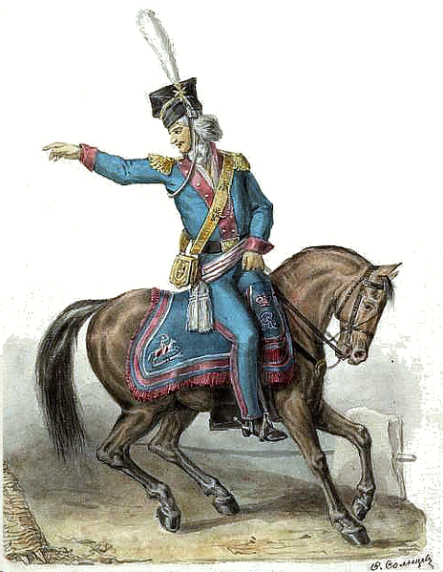
Должности , чины , звания , титулы.
Тайный советник — в России гражданский чин III класса в Табели о рангах, соответствовал чинам генерал-лейтенанта и вице-адмирала. Лица, его имевшие, занимали высшие государственные должности, например министр или товарищ министра.
РОТМИСТР - в царской армии: офицерский чин в кавалерии, равный капитану.
УПРАВИТЕЛЬ - служащий у помещика, управляющий хозяйством в его имении.

Slide 20
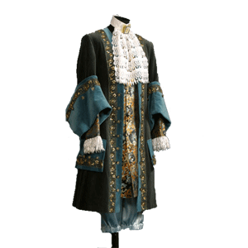
Одежда
«…в такой же час, в шитом кафтане…» – старинная верхняя одежда с глубоким запахом и длинными рукавами.

Slide 21
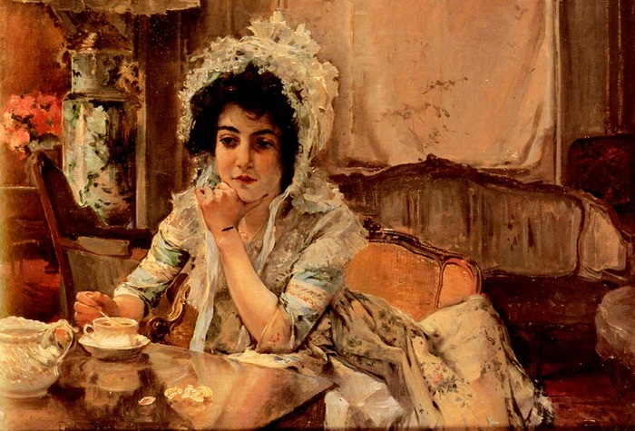
Одежда
«…третья высокий чепец с лентами огненного цвета.» – старинный женский головной убор, в виде закрывающего волосы капора. Ка́пор — женский головной убор эпохи бидермейера, соединяющий в себе черты чепца и шляпы. У капора высокая шляпная тулья (для убранных на затылок волос) и обрамляющие лицо широкие жёсткие поля, сужающиеся к затылку.

Slide 22
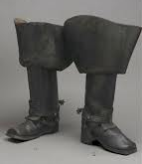
Одежда
«…то стройная нога молодой красавицы, то гремучая ботфорта…» – высокие кавалерийские сапоги

Slide 23
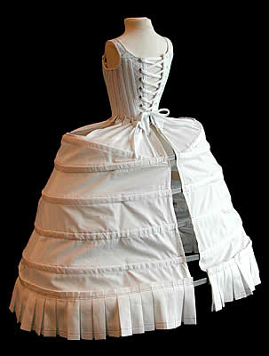
Одежда
«…бабушка, отклеивая мушки с лица и отвязывая фижмы, объявила дедушке…» – юбка на китовом усе.

Slide 24
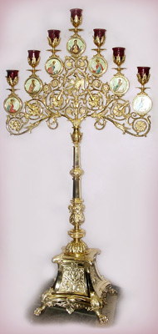
Предметы быта
«…и где сальная свеча томно горела в медном шандале!» – тяжёлый подсвечник.

Slide 25
Устаревшие слова.
«…Полину , которая , ПРОТИВ ОБЫКНОВЕНИЯ , кокетничала с ним…» -не так, как обычно; не так, как всегда.
«…была участницею в их суетных УВЕСЕЛЕНИЯХ…»-развлечение, зрелище, к-рое доставляет удовольствие.

Slide 26
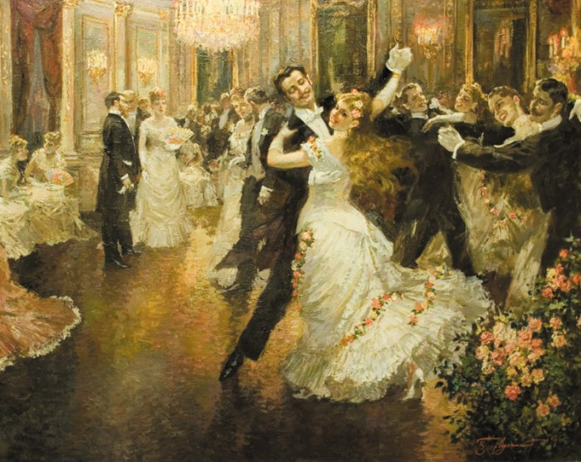
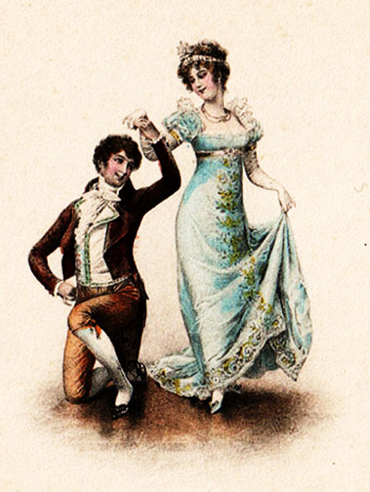
Танцы.
«…но мазурка кончилась…» – польский народный танец, получивший распространение в качестве бального. Главным танцем бала считалась мазурка, которую исполняли чрезвычайно элегантно. Во времена Пушкина именно в мазурке проявлялось мастерство бального танцора. Время мазурки означало самый разгар бала.

Slide 27
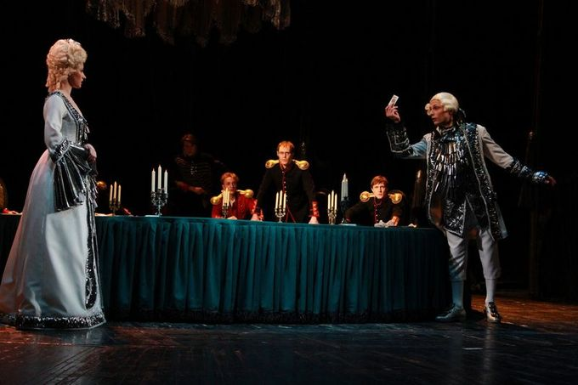
«Пиковая дама» на сцене Самарского Драмтеатра

Slide 28
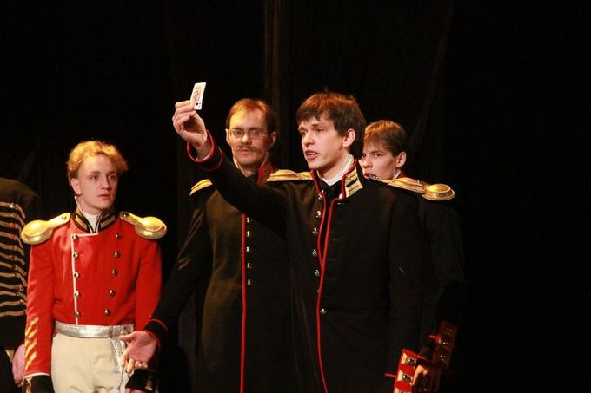
«Пиковая дама» на сцене Самарского Драмтеатра

Slide 29
Спасибо за просмотр!

